Slide 1
Кроссплатформенное программирование
Подготовлено по материалам
http://www.ccfit.nsu.ru/~rylov/java_lections/index.html
Лекция доступна по адресу
http://github.com/a-vodka/java/

Slide 2
Трансляция процесс перевода программного кода из текстовой формы в машинные коды
компиляция: первоначальный набор инструкций однократно переводится в исполняемую форму (машинные коды)
интерпретация: во время каждого вызова необходимых инструкций происходит перевод из текстовой формы в исполняемые коды процессора
Программы на Java представляют из себя наборы классов и сохраняются в текстовых файлах с расширением .java.
При компиляции текст программы транслируются в двоичные файлы с расширением .class. Такие файлы содержат байт-код - инструкции для абстрактного Java-процессора.
Java-машина (Java Virtual Machine – JVM) интерпретирует байт-код в инструкции для соответствующего процессора.
JIT-компиляция (Just-In-Time) –“по ходу дела” или “налету”.
Когда инструкция Java-процессора выполняется в первый раз, происходит компиляция соответствующего ей байт-кода с сохранением в специальном буфере.
При последующем вызове той же инструкции вместо её интерпретации происходит вызов из буфера скомпилированного кода.

Slide 3
Текстовый файл
*.java
Компиляция
Байт-код
*. class
Запуск на выполнение
Java Virtual Machine
Исполняемая форма
(машинные коды)
JIT-компиляция
Благодаря компиляции программ Java в платформонезависимый байт-код обеспечивается переносимость программ не только на уровне исходного кода, но и на уровне скомпилированных приложений

Slide 4
Среды программирования
блокнот
NetBeans – продукт поддерживаемый Oracle (http://netbeans.org/downloads/index.html)
Eclipse – продукт Open Source, поддерживаемый IBM (http://www.eclipse.org/downloads/)
и др.
Основные категории программ Java
Приложение (application) – аналог “обычной” прикладной программы.
Апплет (applet) – программа, работающая в окне WWW-документа под управлением браузера.
Сервлет (servlet) – программа , работающая в WWW на стороне сервера.
Серверное приложение (Enterprise application) – предназначено для многократного использования на стороне сервера.
Библиотека (Java Class Library – библиотека классов) – предназначена для многократного использования программами Java

Slide 5
Установка и работа с JAVA
Виртуальную Java-машину называют исполняющей средой
(Java Runtime Environment - JRE).
Для установки Java-машины необходимо наличие JRE из поставки Software Development Kit (SDK) - комплекта разработки ПО. Последняя версия SDK 1.7
Основные комплекты разработки SDK
Java ME – комплект Java Micro Edition микро-издание
Java SE – комплект Java Standard Edition стандартное издание
Java EE– комплект Java Enterprise Edition для серверного ПО
При установке SDK Java SE 1.7.0_09 создаётся папка JDK1.7.0_09 с вложенными папками bin, demo, include, jre, lib, sample, а также архивом src.zip
Переменная окружения PASS добавить путь c:\Program Files\Java\jdk1.7.0_09\bin\
или в cmd: set path=%path%;C:\Program Files\Java\jdk1.7.0_09\bin (моя версия 1.7.0_09) или set path=%path%;C:\Program Files\Java\jre7\bin
Основные средства разработки приложений, написанных на Java
javac - компилятор в режиме командной строки
java - утилита для запуска в режиме командной строки откомпилированных программ-приложений

Slide 6
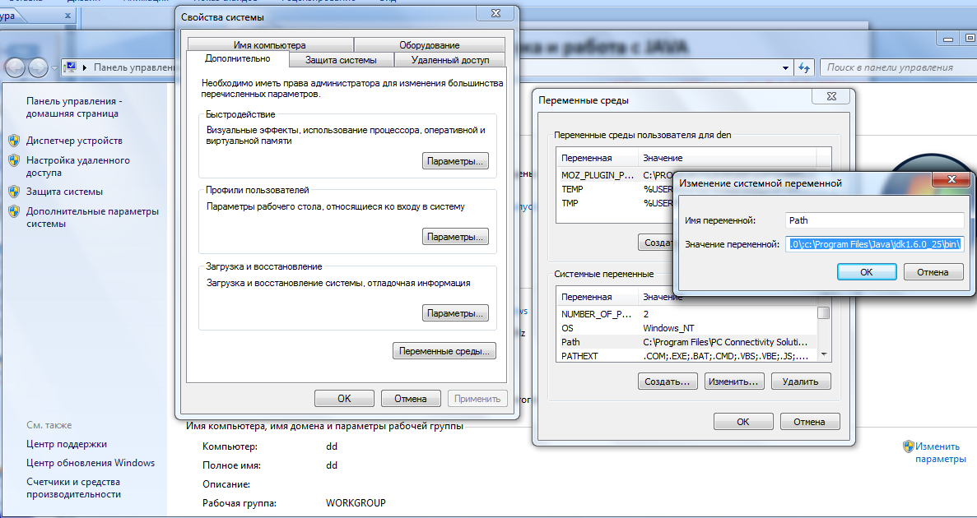
Установка и работа с JAVA
В переменную окружения PASS добавить путь c:\Program Files\Java\jdk1.7.0_09\bin\
Пуск/Компьютер/Свойства
4
1
2
3
Требуются права администратора!!!

Slide 7
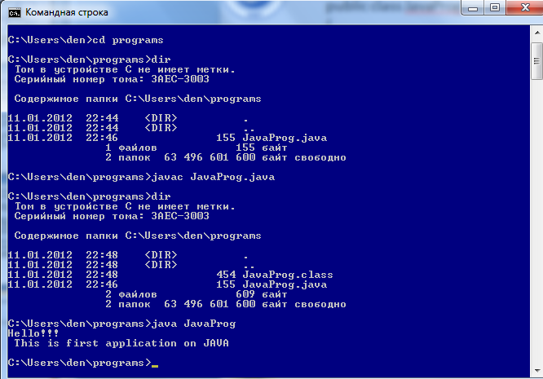
Первая программа на JAVA
public class JavaProg
{
public static void main(String[] args)
{
System.out.println(“Hello!!! \n This is first application on JAVA”);
}
}

Slide 8
Основные типы данных
Имя Ширина Область допустимых значений
Примитивные типы
long 64 от ­9223372036854775808 до 9223372036854775807
int 32 от ­2147483648 до 2147483647
short 16 от ­32768 до 32767
byte 8 от ­ 128 до 127
double 64 от 4.9е-324 до 1.8е+308
float 32 от 1.4е-0945 до 3.4е+038
char 16 Unicode (от 0 до 655361)
boolean 1 0 или 1
Ссылочные типы
String ссылочный тип
Date ссылочный тип
цело-
численный
с плавающей
точкой
символьный
булевый

Slide 9
Основные операторы для работы с типами данных
Логические операторы
Оператор Название Пример
&& логическое "И" (and) a&&b
|| логическое "ИЛИ" (or) a||b
^ логическое "исключающее ИЛИ" (xor) a^b
! логическое "НЕ" (not) !a
Операции отношения
Оператор Название Пример
== равно a==b
!= не равно a!=b
> больше a>b
< меньше a<b
>= больше или равно a>=b
<= меньше или не равно a<=b

Slide 10
Объявление и инициализация переменных
тип_данных имя_переменной = значение ;
int a = 32;
int a, b, sum;
a = 32; b = 8;
sum = a + b; // 40
int a;
a = 32;
double a = 3.2;
boolean b = (5<2); // false
b = (5>2); /* true*/
String str = “ Hello JAVA!!! ”;
char c = ‘ A ’;
Массив
группа однотипных переменных, ссылка на которые выполняется по общему имени
тип_данных [ ] переменная_массива; переменная_массива = new тип [размер];
int[ ] mas;
int mas[ ];
mas = new int[3];
int[ ] mas = new int[3];
int[ ][ ] mas = new int[3][4];
int[ ] mas = { 3, 4, 10, 2, 5, 6};
Управляющие последовательности
\t горизонтальная табуляция
\f перевод на новую страницу
\n перевод на новую строку
\b возврат на один символ назад
\v вертикальная табуляция
\r возврат к началу строки
\u начало кодировки символа Unicode

Slide 11
Класс Math
Тригонометрические и обратные тригонометрические функции
sin(x) - синус
cos(x) - косинус
tan(x) - тангенс
asin(x) - арксинус
acos(x) - арккосинус
atan(x) - арктангенс
Степени, экспоненты, логарифмы
exp(x) - экспонента
log(x) - натуральный логарифм.
log10(x) - десятичный логарифм.
sqrt(x) - квадратный корень
pow(x, y) - возведение x в степень y
Модуль
abs(x) - абсолютное значение числа
Случайное число
random() Псевдослучайное число в диапазоне от 0.0 до 1.0.
например :
…………………………..
double x = 0. 5;
double a = Math.sin(x);
System.out.print( a);
//0.479425538604203
Константы “пи” (Math.PI) и “е” (Math.E ) заданы в классе Math, находящемся в пакете java.lang , при этом имя пакета java.lang указывать не надо – он импортируется автоматически

Slide 12
Основные управляющие операторы
оператор
{
последовательность простых или составных операторов
}
Условный оператор if
if(условие)
{
оператор1;
}
if(условие)
{
оператор1;
}
else
{
оператор2;
}
Оператор выбора switch
switch(выражение)
{
case значение1:
{
операторы1;
break;
}
………………………
case значениеN:
{
операторы N;
break;
}
default:
{ операторы; }
}

Slide 13
Основные управляющие операторы
Операторы прерывания
continue, break, return
continue; – прерывание выполнения тела цикла и переход к следующей итерации (проверке условия) текущего цикла;
break; – выход из текущего цикла;
return; – выход из текущей подпрограммы (в том числе из тела цикла) без возврата значения;
return значение; – выход из текущей подпрограммы (в том числе из тела цикла) с возвратом значения;
Оператор цикла for
for (блок инициализации;
условие выполнения тела цикла;
блок изменения счётчиков)
{
операторы;
}
Оператор цикла while – цикл с предусловием
while(условие)
{
оператор;
}
Оператор цикла do...while – цикл с постусловием do
{
оператор;
}
while(условие);

Slide 14
Основные управляющие операторы
Примеры
if (b1 = = b2)
i = 1;
switch( i / j)
{
case 1:
i=0;
break;
case 2:
i=2;
break;
case 10:
{
i=3;
j=j/10;
}
break;
default:
i=4;
};
int n = 4;
int mas[ ] = new int [n];
for (int i = 0; i < 4; i++)
{
mas[i] = i +1;
System.out.print(mas[i]);
}
/* 1 2 3 4 */
if (b1 = = b2)
i = 1;
else
i = 2;
if (b1 = = b2)
{
i = 1;
j = i + a;
}
else
i = 2;

Slide 15
Основные управляющие операторы
Примеры
int x = 6;
for ( int i = 1; i <= 5; i++)
{
if ( i == x/2 )
{
continue;
}
System.out.println(“ i=“ + i);
}
int i = 1;
int x = 0;
int n = 5;
while( i <= n)
{
x += i; //эквивалентно x = x + i;
i *= 2; //эквивалентно i= 2 * i;
}
int i = 0;
double x = 1;
do
{
i++; // i = i + 1;
x*= i; // x = x * i;
}
while (i < n)
public int func (int i)
{
int sqr = i * i;
return sqr;
}

Slide 16
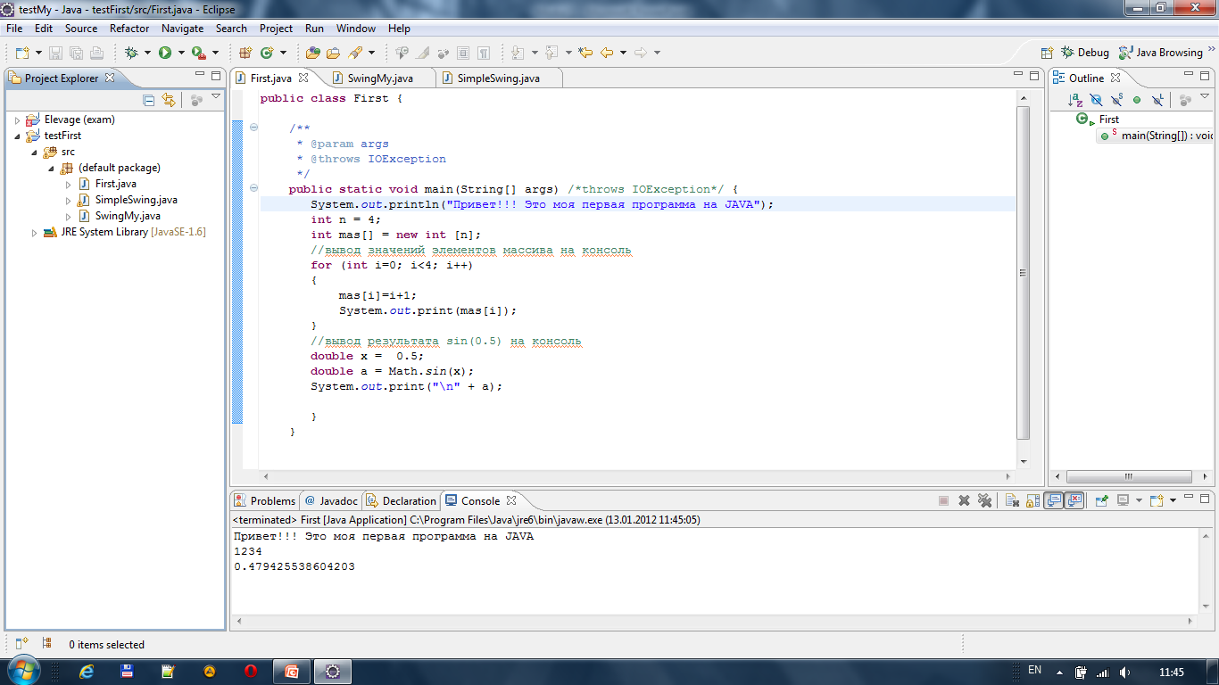
1
Project Explorer
2
Code Source
3
Organization of class
4
Execution of the program

Slide 17
Задание:
Вычислить значение функции Y(x) при различных значениях исходных данных x и a.
Исходные данные
x = 4.3 x = 6.75 | a = 5.8

Slide 18
public class ascfa {
public double Element(double x, double a)
{
double d =0;
if(x>=0)
{
if(a >=x)
{
d = 1+Math.pow(x, a); }
else
{
d = 1+Math.sqrt(x-a);
}
}
else
{
System.out.println("Error!");
}
return firstpart(x)+d;
}
public double firstpart(double x)
{
return (1+Math.sqrt(x))/(Math.pow((1+Math.sqrt(x)), 2));
}
}

Slide 19
public class First {
public static void main(String[] args) {
ascfa as = new ascfa();
System.out.println(as.Element(4.3, 5.8));
System.out.println(as.Element(6.75, 5.8));
}
}

